Slide 1

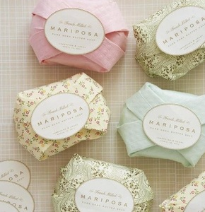
Мыло ручной работы
Подготовила ученицы 11 класса
Хахалева Юлия

Slide 2
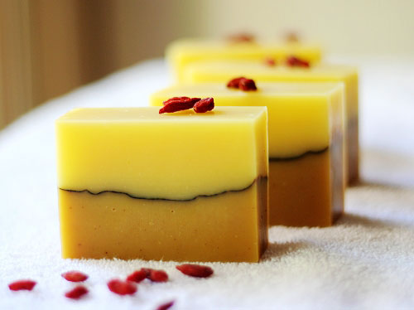
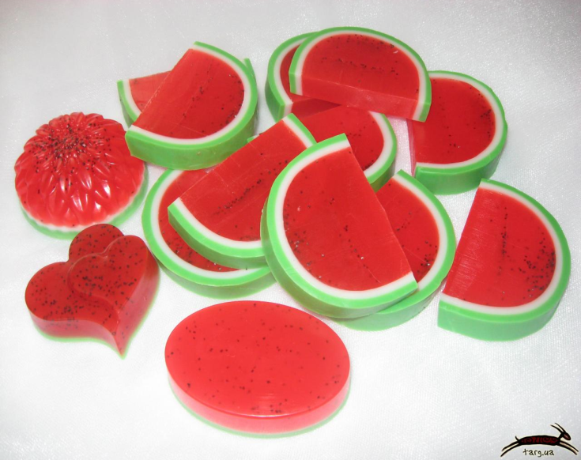
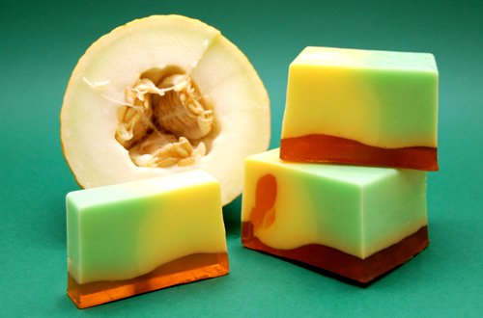
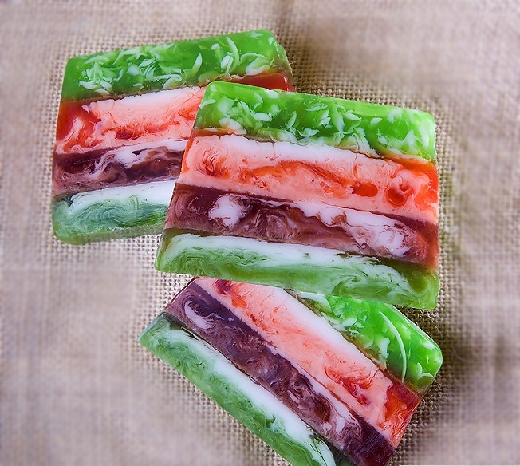
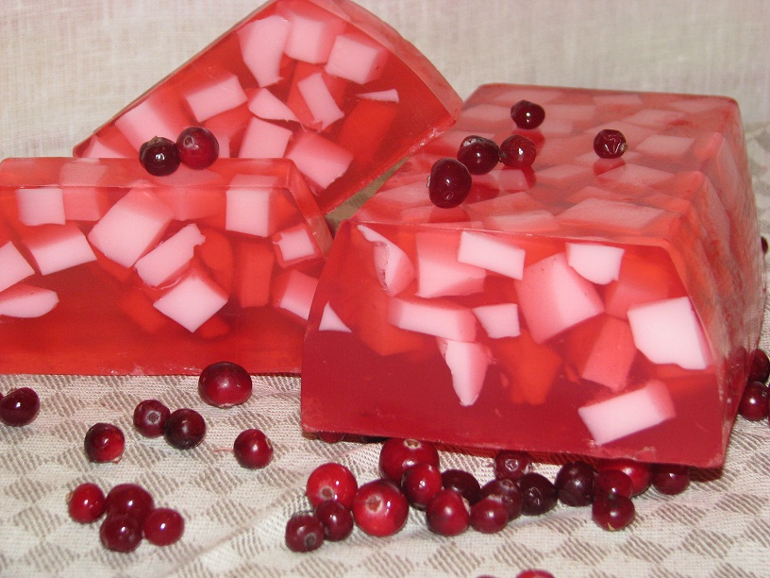
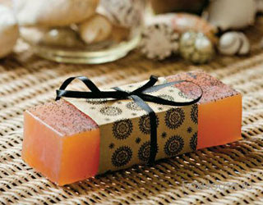
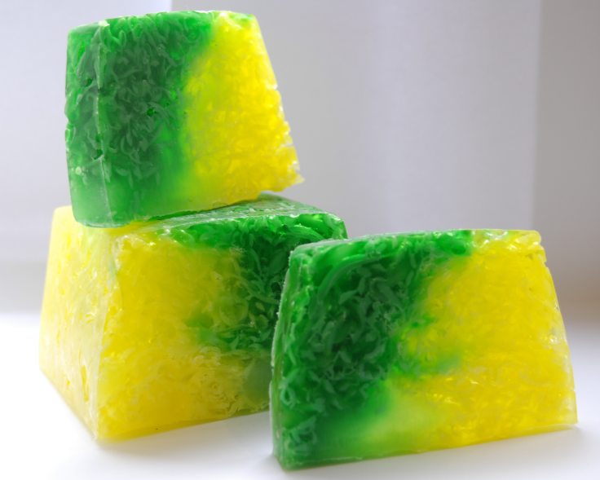
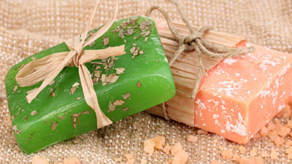
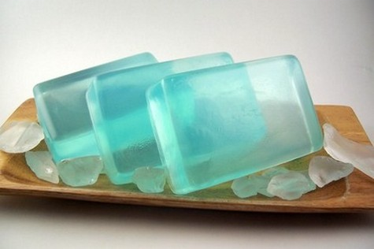

Slide 3
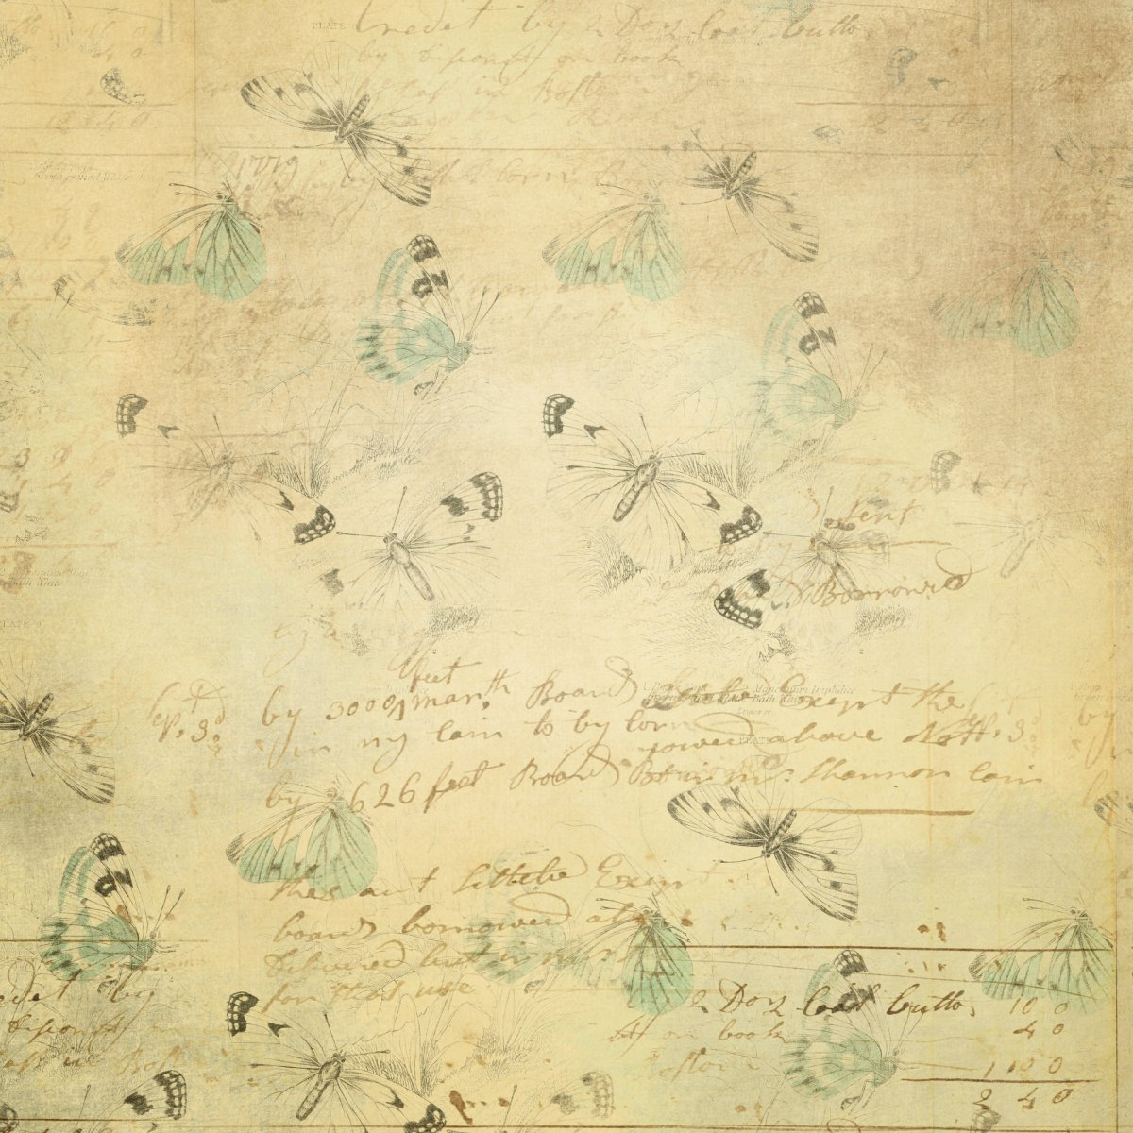
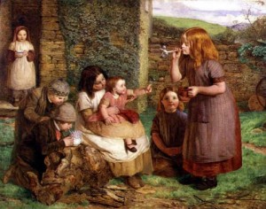
Мыловарение
это древнейшее ремесло, которое с приходом промышленной продукции было несправедливо забыто. Его изготовление усовершенствовалось на протяжении многих столетий.

Slide 4
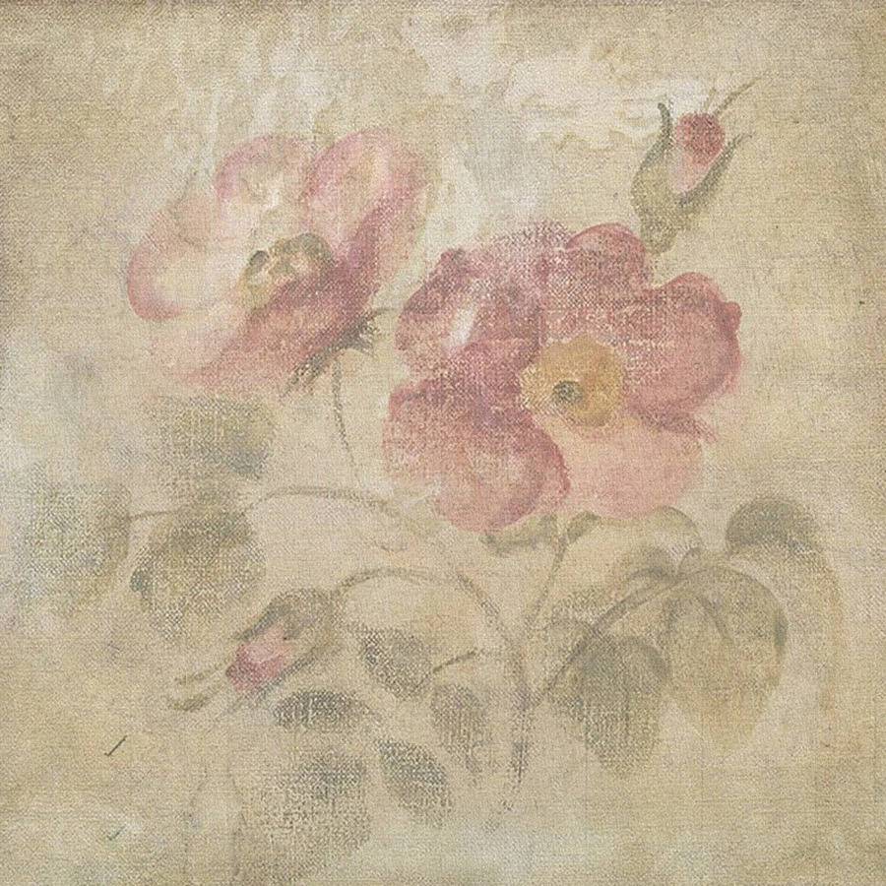
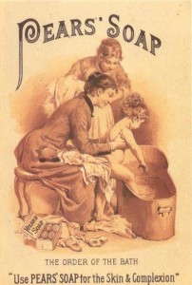
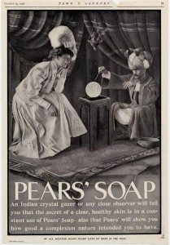
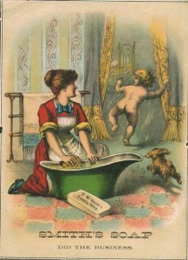
Pears Transparent Soap
первая компания, которая производила мыло. Ее основал Эндрю Пирс еще 1798 года.

Slide 5

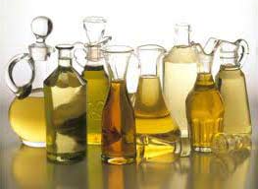
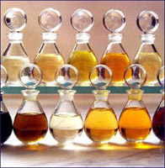
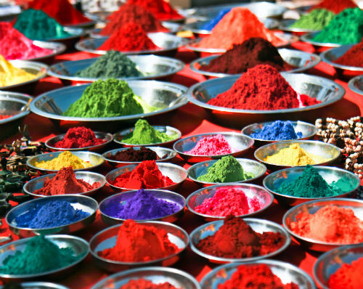
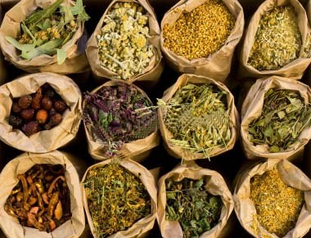
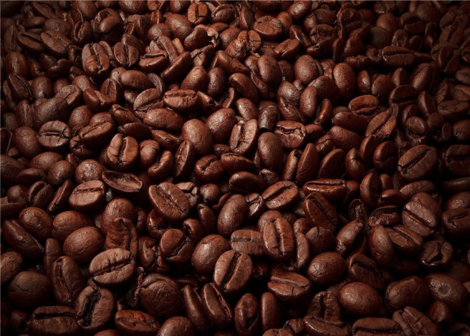
Основные ингредиенты
растительные масла;
эфирные масла;
натуральные красители;
добавки;
декоративные компоненты;
мыльная основа;
глицерин.

Slide 6
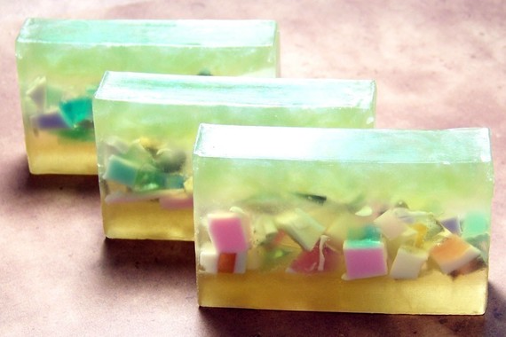
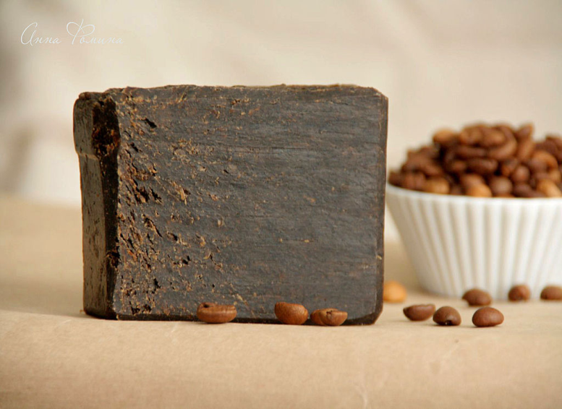
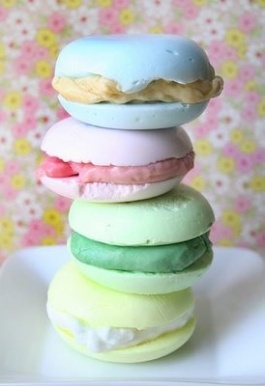
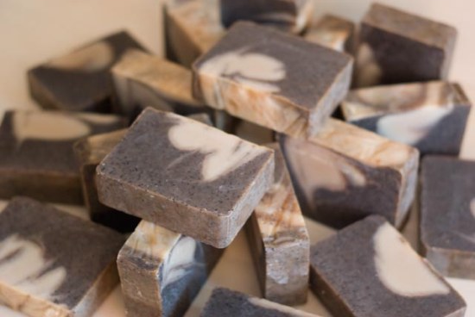
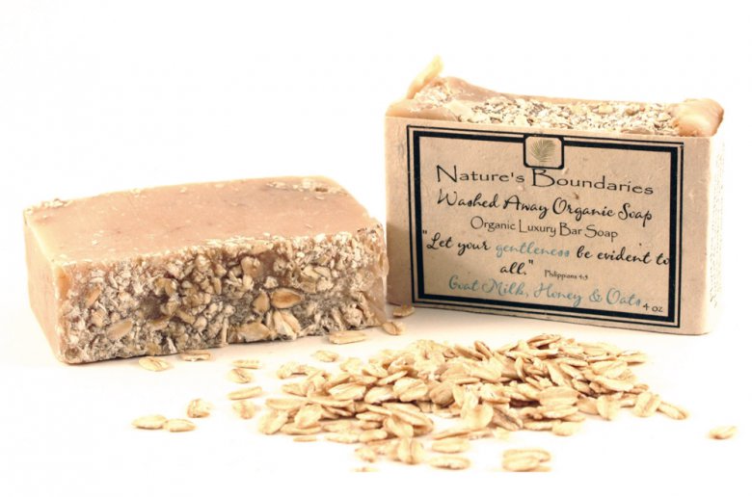
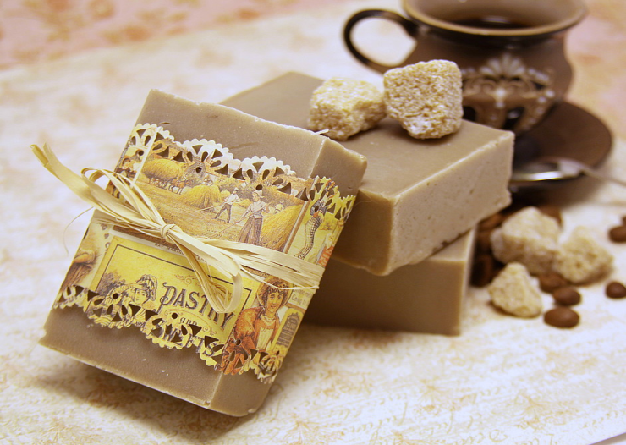
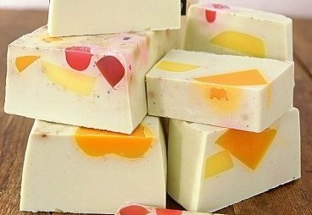
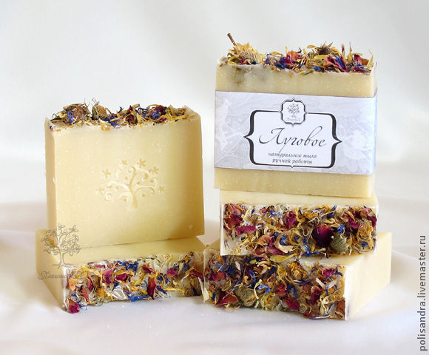

Slide 7
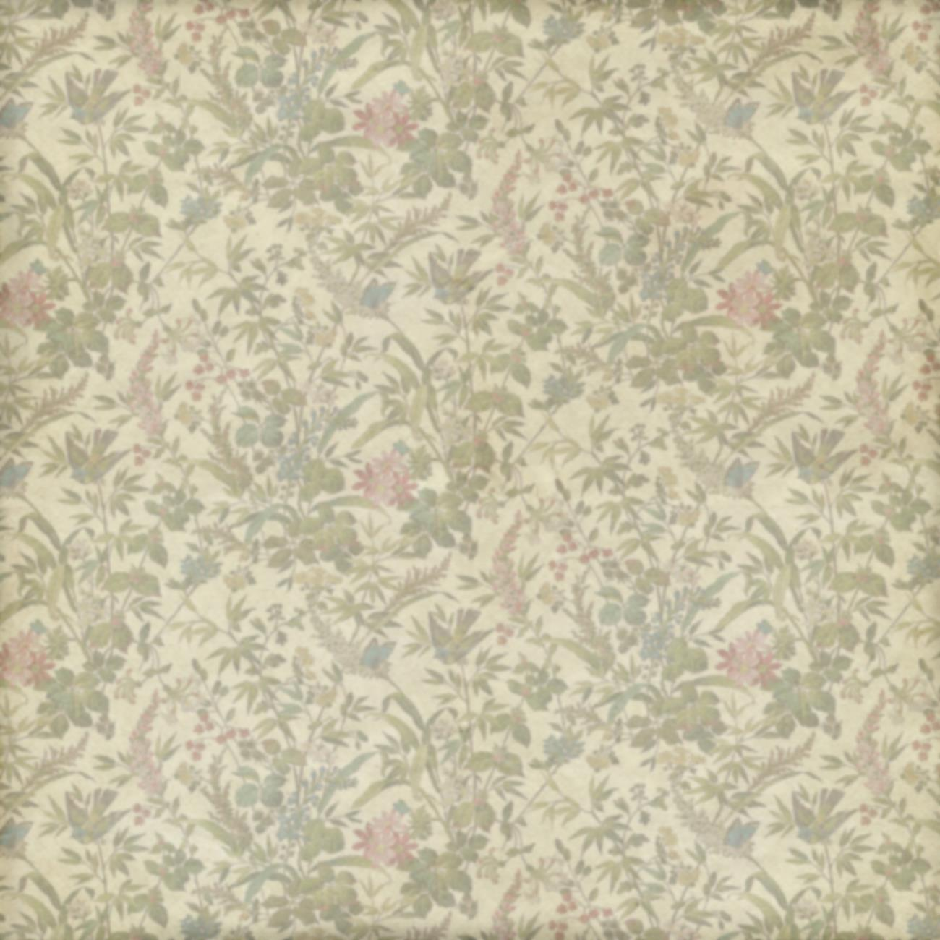
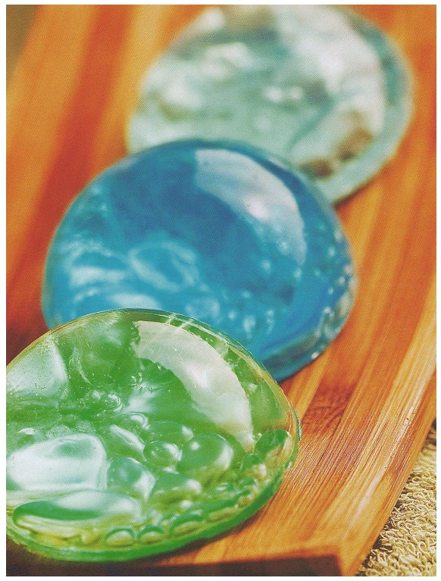
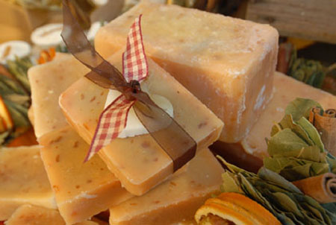
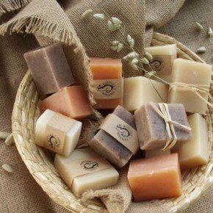
Особенности мыла ручной работы
мыльный пепел;
мягкая фактура;
пузырьки воздуха;
мыло крошится.

Slide 8
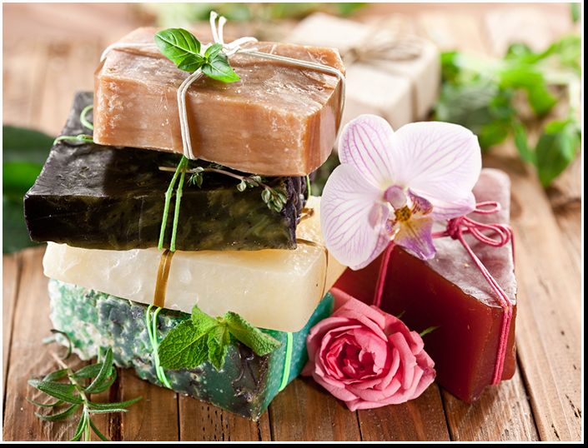
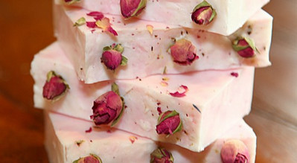

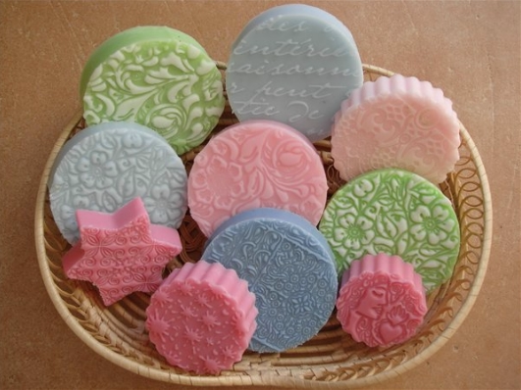
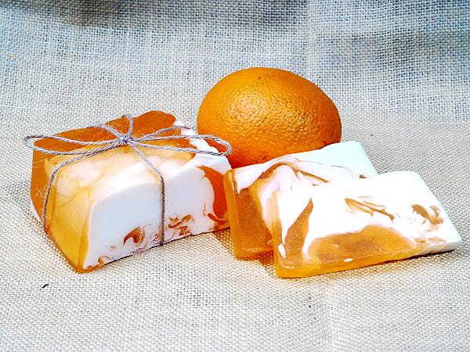
Мыло ручной работы – преимущества

Slide 9

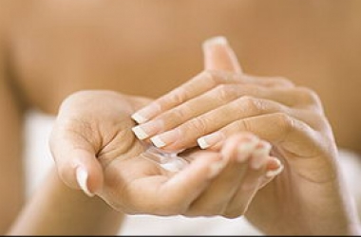
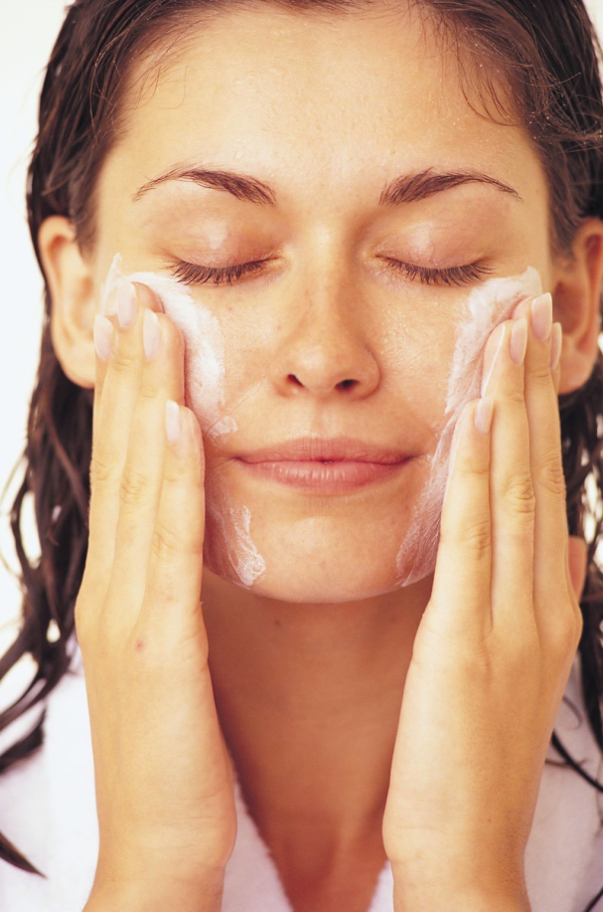
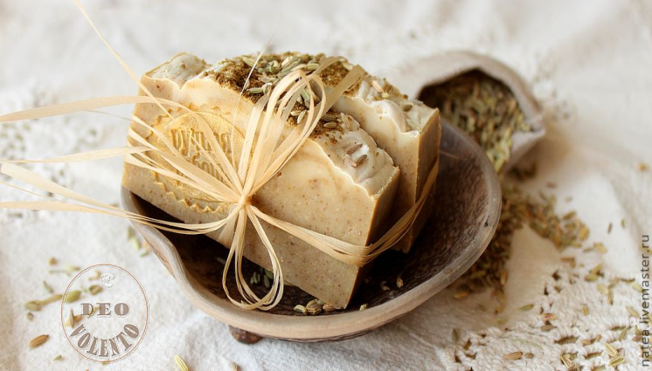
В состав мыла ручной работы входят лишь те составляющие, которые нужны вашей коже.

Slide 10

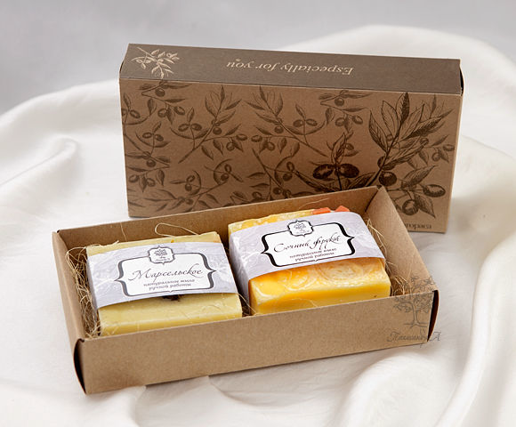
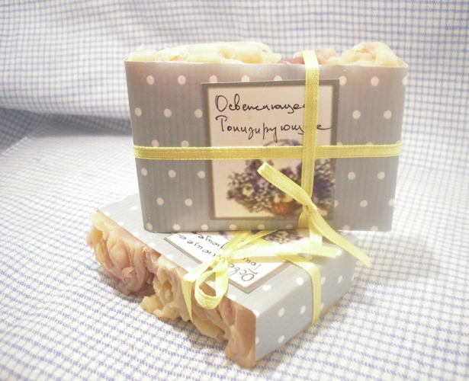
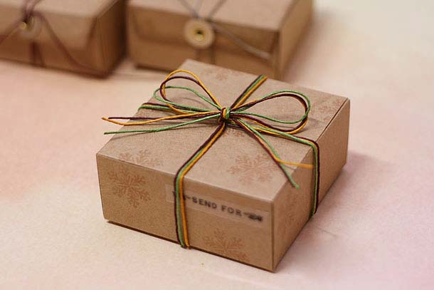
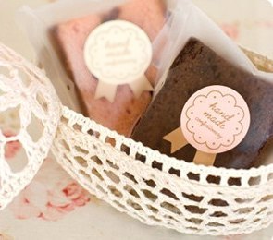
Мыло, изготовленное своими руками из натуральных ингредиентов – это великолепный и оригинальный подарок.

Slide 11

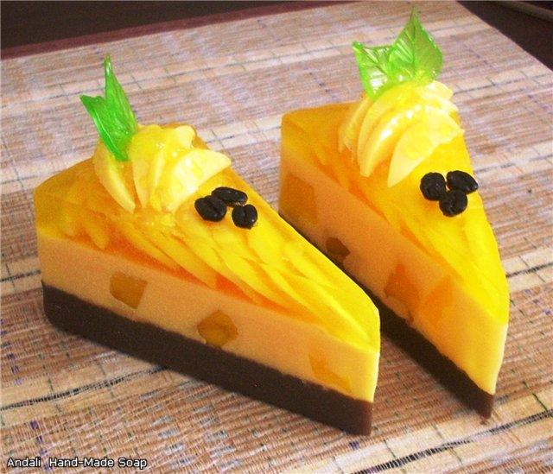
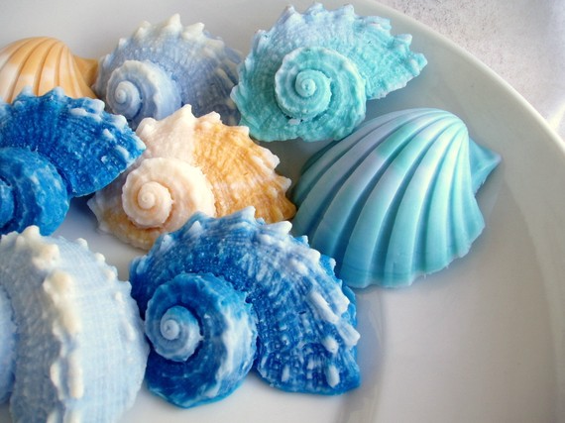
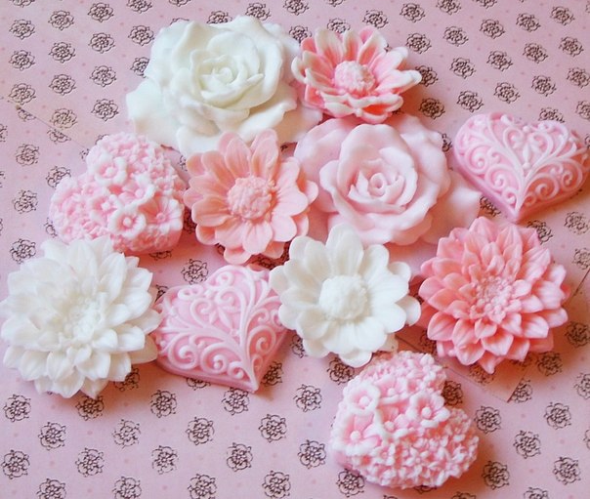
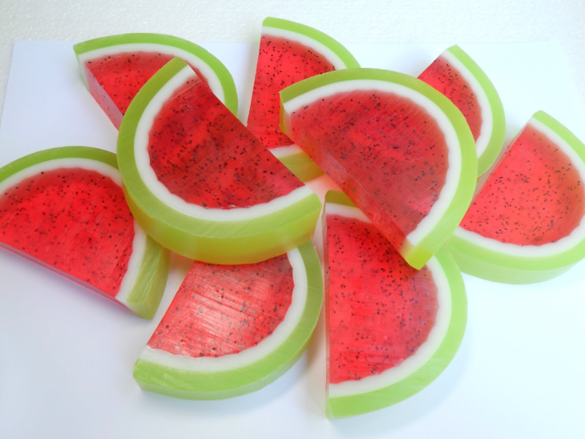
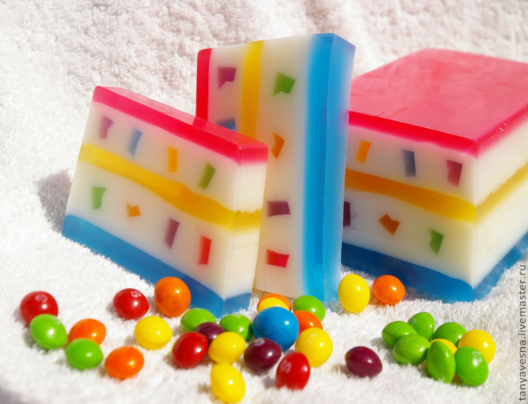
Мыло, сделанное своими руками, может принять какую угодно форму. Можно создавать поистине уникальное мыло, которое вызовет восхищение окружающих и станет настоящим украшением ванной комнаты.

Slide 12

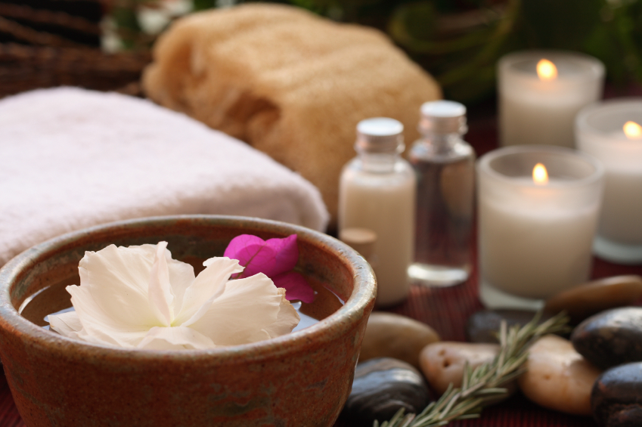

Мыло ручной работы может стать мощным средством ароматерапии, ведь в его состав входят натуральные эфирные масла.

Slide 13





Мыло ручной работы – недостатки

Slide 14






Следует с осторожностью использовать людям, страдающим аллергией.

Slide 15



отсутствие консервантов в мыле ручной работы значительно сокращает сроки его хранения.

Slide 16

Некоторые составляющие мыла ручной работы могут активно реагировать с различными материалами и окрашивать их.

Slide 17

Натуральное мыло является одной из «дорожек», ведущей к образу жизни, основанному на гармонии с окружающей природой.

Slide 18
Спасибо за просмотр!

